Slide 2
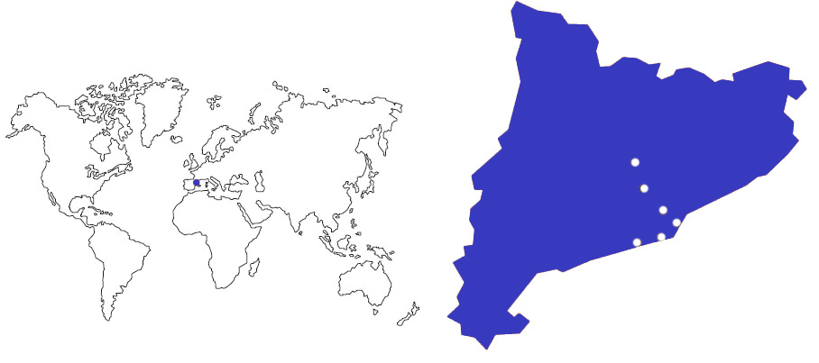
UPC BarcelonaTech
Manresa
Terrassa
Sant Cugat
Barcelona
Vilanova i la Geltrú
Castelldefels

Slide 3
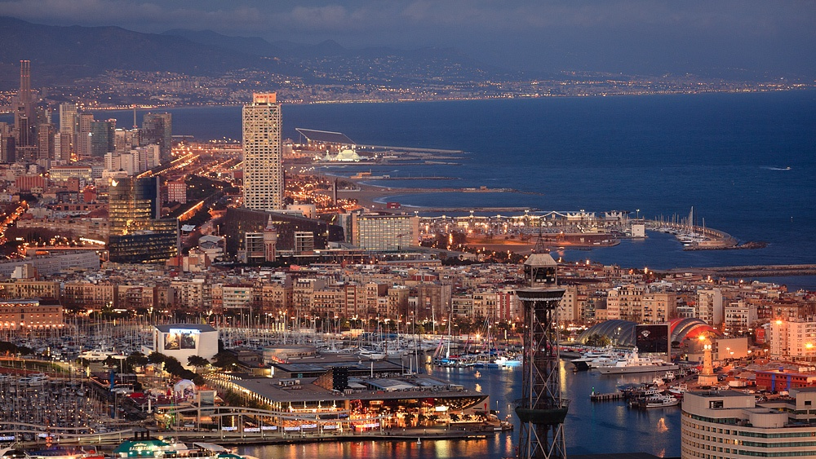
Educación, Investigación, Innovación e Internacionalización

Slide 4
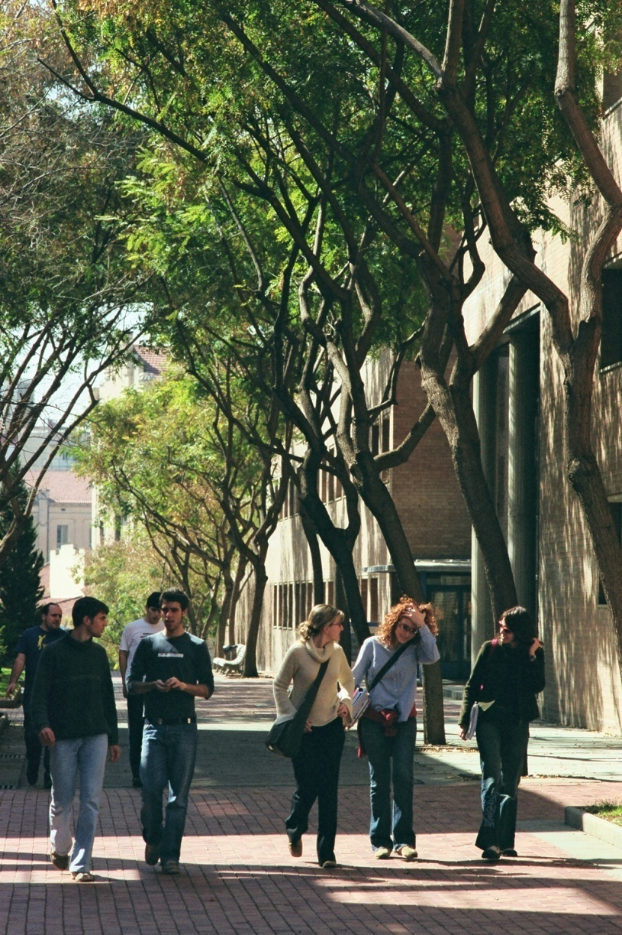
Ámbitos
Aeronaútica y Aeroespacial
Agricultura
Arquitectura, Urbanismo y Edificación
Ciencias Aplicadas: Matemáticas, Estadística, Física, Óptica y Fotónica
Civil, Medioambiental y Geología
Informática
Industriales: Energía, Biomédica, Química, Eléctrica, Materiales y Mecánica.
Naval, Marina y Náutica
Telecomunicaciones y Electrónica de Sistemas.

Slide 5
Educación
50
Programas de PhD
7 Erasmus Mundus 25 con etiqueta de excelencia
del Ministerio de Educación español
72
Programas de Master
13 Erasmus Mundus
26 Totalmente en Inglés
2014-2015
2014-2015
68
Títulos de Grado
3.160
Estudiantes en Prácticas
2.198
Estudiantes continúan con su educación
Programa de Aprendizaje de Larga duración, Formación corporativa, y otros cursos
2013-2014

Slide 6
Educación
Shangai Ranking (ARWU)
Entre las 500 mejores universidades del mundo, las 150 mejores en el campo de las Ingenierías, Tecnología e Informática, y las 200 mejores en la disciplina de Matemáticas.
Times Higher Education Ranking
Entre las 100 mejores universidades con menos de 50 años.
2014

Slide 7
Educación
Quacquarelli Symonds World University (QS)
Primera universidad española y entre las 100 primeras del mundo en los campos de la Ingeniería Civil y Estructural, la Ingeniería Eléctrica y Electrónica, e Informática.
Ranking de Universidades Españolas (I-UGR)
La universidad española líder en los campos de la Ingeniería y las Matemáticas, y en las disciplinas de Arquitectura, Automática
y Robótica, Ingeniería Civil, Ingeniería Eléctrica y Electrónica, y Telecomunicaciones
2014

Slide 8
Investigación para Innovación
2.835
Artículos de revistas científicas
332
PhD Tesis presentadas
201
Grupos de Investigación
160
Distinciones Cientificotécnicas
1.126
Proyectos de investigación iniciados en 2012
278 Convocatorias Competitivas
713 Contratos de investigación industrial
17
Centros específicos de investigación
1.698
Proyectos de Investigación activos
2013-2014

Slide 9
Innovación
Des de 1998 a 2012: 257 spin-off y start-up creadas
577
Licencias y Patentes
(entre 2000 y 2014)
49.003.263 €
Ingreso en Investigación
(2014)
20
Centros de investigación de la red TECNIO
2.164
Empresas Patrocinadoras y colaboradoras.
2013-2014

Slide 10
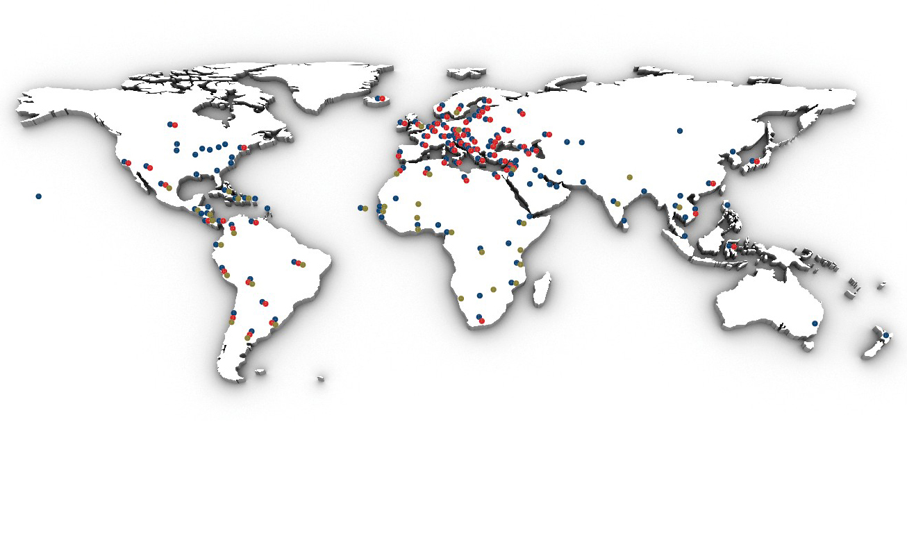

Slide 11
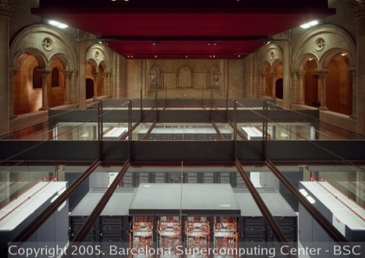
Internacionalización
BARCELONATECH es la universidad española con el
mayor número de estudiantes internacionales de Doctorado y Master universitario.

Slide 12
Internacionalización
100
Acuerdos de Doble Titulación
con 90 Universidades e Instituciones de educación superior.
363
MoU
con Universidades Internacionales
26
Programas de Master Totalmente en Inglés
(2014-15)
2.713
Estudiantes de programas de intercambio Internacional
1.628 OUT
1.085 IN
Estudiantes Internacionales:
Master: 36,6%
Doctorado: 52%
El 78% de los cuales son de fuera de la UE
2013-2014

Slide 13
Internacionalización
UPC - BARCELONATECH redes académicas y de investigación
AUIP
CASB
CESAER
CINDA
CLUSTER
EUA
GUNI
MAGALHAES
RMEI
TIME
REDEMPRENDIA

Slide 14
Internacionalización
CLUSTER Red Universitaria
Bélgica
Finlandia
Francia
Alemania
Alemania
Irlanda
Italia
Holanda
Portugal
Suecia
Suiza
Miembros Asociados
Brasil
China
EEUU
Canadá
Brasil
Moscú

Slide 15
Internacionalización
Campus de Excelencia Internacional – CEI I
BKC establece un marco de colaboración estratégica que es clave para proporcionar el ambiente local con un sólido proyecto científico y tecnológico, reconocido a nivel internacional, lo que permite la evolución del entorno local a través de un modelo social integral basado en la innovación y el desarrollo sostenible.

Slide 16
Internacionalización
Campus Energía
Campus Energía es un consorcio estratégico de varios agentes que trabajan juntos en el ámbito internacional para aprovechar el potencial de los cambios en el modelo energético al tiempo que respalda los principios de responsabilidad social.
CAMPUS ENERGIA:
ENERGIA PARA LA EXCELENCIA

Slide 17
Internacionalización
KIC Innoenergy
Socios Formales:
ESADE
Gas Natural FENOSA
Institut de Recerca de l’Energia de Catalunya-IREC
Instituto Superior de Lisboa
Universitat Politècnica de Catalunya
Socios Asociados:
Ciemat
Energías de Portugal
Iberdrola
Tecnalia Research and Innovation

Slide 18
Technology Leading Innovation, Globally
Barcelona, entre las 10 mejores ciudades para estudiantes en el mundo!*
*Según la Clasificación de QS Mejores Ciudades Estudiantiles 2014

Slide 19
http://www.upc.edu

